Slide 1
ПОРТФОЛИО · EXCEL / BI
Аналитическая система
для маркетплейсов
От продаж и рекламы — до unit-экономики,
штрафов и оборачиваемости
Обезличенный кейс · демонстрационные данные
Notes:
[Sources]
- Источник: приложенный файл; проанализированы только видимые листы.
[/Sources]

Slide 2
Единая модель управления e-commerce
02
ЗАДАЧА
01
Продажи
Свести разрозненные данные кабинетов и маркетплейсов в одну управленческую картину.
заказы, выручка, возвраты, средний чек
02
Экономика
комиссии, логистика, себестоимость, прибыль
03
Продвижение
реклама, маркетинг, ДРР и промо-бонусы
04
Запасы
сток, скорость продаж и оборачиваемость
Notes:
[Sources]
- Источник: видимые листы «Общие показатели», «Marketing», «Ежедневный отчет», «Оборач-сть».
[/Sources]

Slide 3
Масштаб решения виден в его структуре
03
12
35
12
видимых листов
сводных таблиц
диаграмм
от сводного дашборда до операционных срезов
единые правила агрегации по периодам и разрезам
динамика, структура, сравнения и контроль отклонений
Периодичность анализа
ГОД
МЕСЯЦ
НЕДЕЛЯ
ДЕНЬ
Notes:
[Sources]
- Источник: техническая структура только видимых листов приложенного файла.
[/Sources]

Slide 4
Аналитика отвечает на вопросы разных ролей
04
Руководитель
Финансы
Коммерция
—
Выполняется ли план?
—
Как распределить общие расходы?
—
Как меняются продажи?
—
Где теряется прибыль?
—
Что формирует перечисление?
—
Как работает реклама?
—
Какие категории растут?
—
Где аномалии и штрафы?
—
Когда пополнять запас?
Один источник логики → разные управленческие решения
Notes:
[Sources]
- Источник: функциональность видимых листов «Total», «Для фин-в распределение», «ИТОГИ месяц», «Оборач-сть».
[/Sources]

Slide 5
Дашборд показывает отклонения и драйверы
05
ДЕМОНСТРАЦИОННЫЕ ДАННЫЕ · КАБИНЕТЫ A / B / C
План продаж
Маржинальность
ДРР
87%
31%
14%
Сравнение кабинетов
Кабинет
План
Маржа
ДРР
Кабинет A
92%
33%
12%
Кабинет B
84%
29%
16%
Кабинет C
79%
24%
19%
Результат: внимание сразу направлено на отклонения, а не на поиск цифр.
Notes:
[Sources]
- Источник структуры: видимый лист «Total». Все названия и значения на слайде синтетические.
[/Sources]

Slide 6
Расчётная логика ведёт к unit-экономике
06
01
Собрать
продажи, возвраты, комиссии, логистику и рекламу
02
Нормализовать
единые статьи, категории, периоды и кабинеты
03
Распределить
общие и нераспределённые расходы по доле продаж
04
Рассчитать
маржу, рентабельность, ДРР и unit-прибыль
Формулы остаются проверяемыми: расчёты можно проследить от статьи затрат до итогового KPI.
Notes:
[Sources]
- Источник: видимый лист «Для фин-в распределение» и формулы распределения расходов.
[/Sources]

Slide 7
Одна модель — от стратегии до ежедневного контроля
07
Год
динамика категорий и год-к-году
Месяц
план-факт и изменение экономики
Неделя
операционные тренды и реклама
День
быстрый контроль продаж и запаса
Индексированные демонстрационные значения
Notes:
[Sources]
- Источник структуры: видимые листы «ИТОГИ года», «ИТОГИ месяц», «ИТОГИ неделя», «Ежедневный отчет». Значения синтетические.
[/Sources]

Slide 8
Что этот кейс показывает работодателю
08
Проектирование модели
Excel-аналитика
связать бизнес-вопросы, справочники, расчёты и визуализацию
сводные таблицы, формулы, диаграммы, фильтры и периодические срезы
Финансовая логика
E-commerce экспертиза
маржа, рентабельность, unit-экономика и распределение расходов
комиссии, логистика, штрафы, реклама, ДРР и оборачиваемость
Готова адаптировать такую модель под данные, процессы и KPI вашей компании.
Notes:
[Sources]
- Источник: обобщение функциональности только видимых листов приложенного файла.
[/Sources]

Slide 9
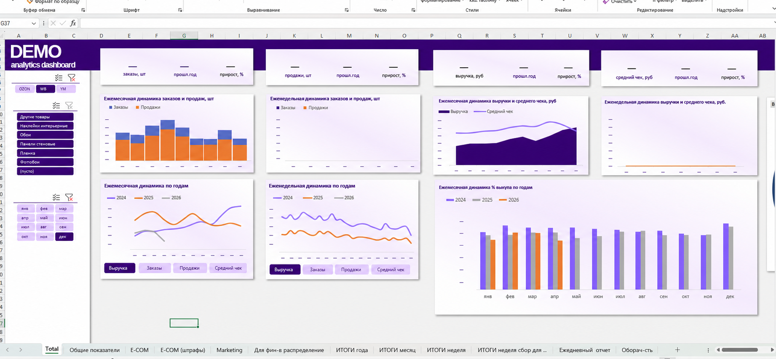
Сводный дашборд: план-факт и динамика
09
Notes:
[Sources]
- Источник: изображение листа, предоставленное пользователем; значения обезличены.
[/Sources]

Slide 10
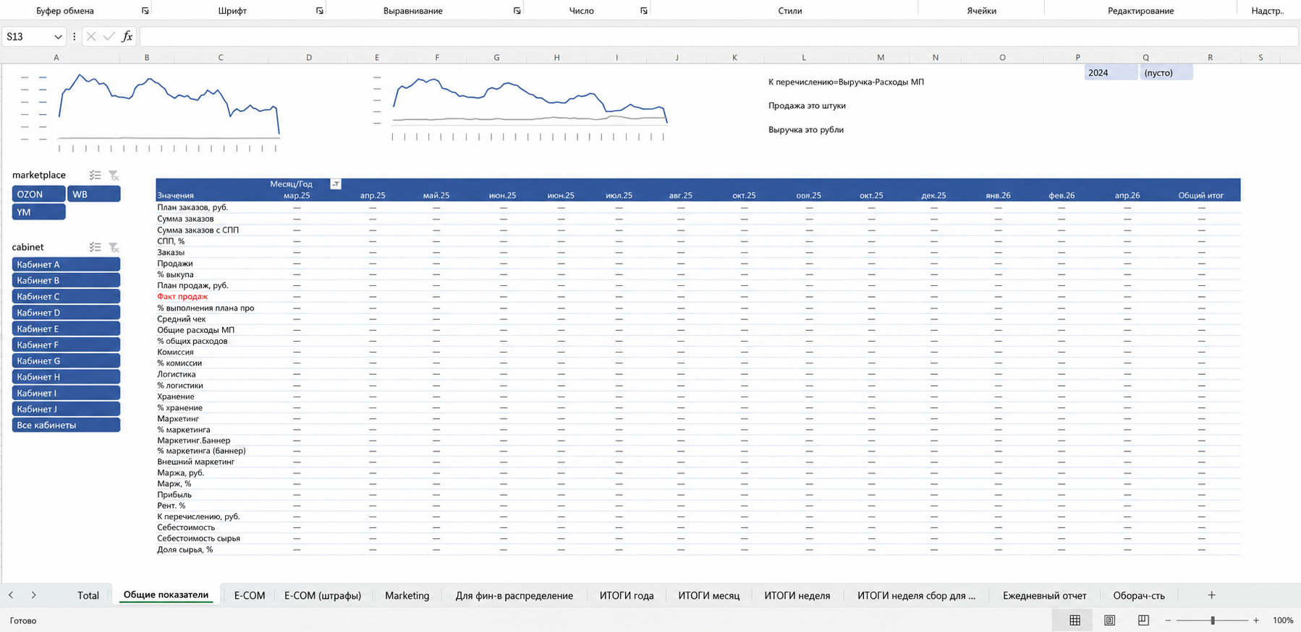
Общие показатели: динамика и экономика
10
Notes:
[Sources]
- Источник: изображение листа, предоставленное пользователем; кабинеты и значения обезличены.
[/Sources]

Slide 11
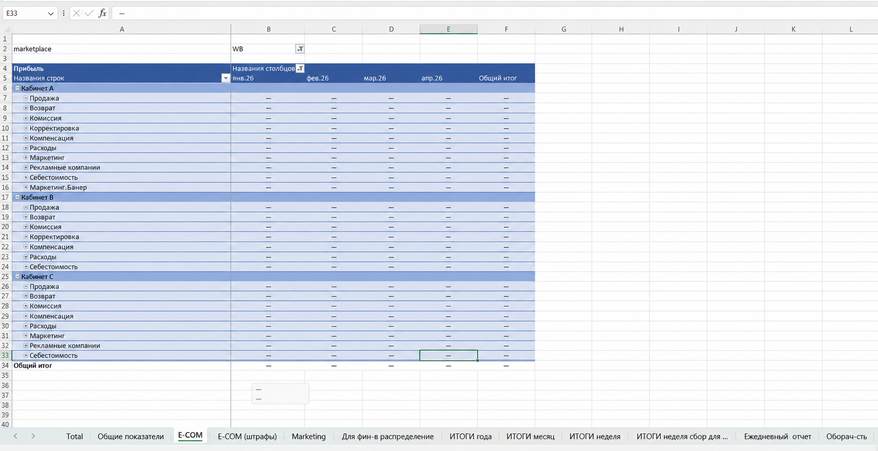
E-COM: детализация доходов и расходов
11
Notes:
[Sources]
- Источник: изображение листа, предоставленное пользователем; кабинеты и значения обезличены.
[/Sources]

Slide 12
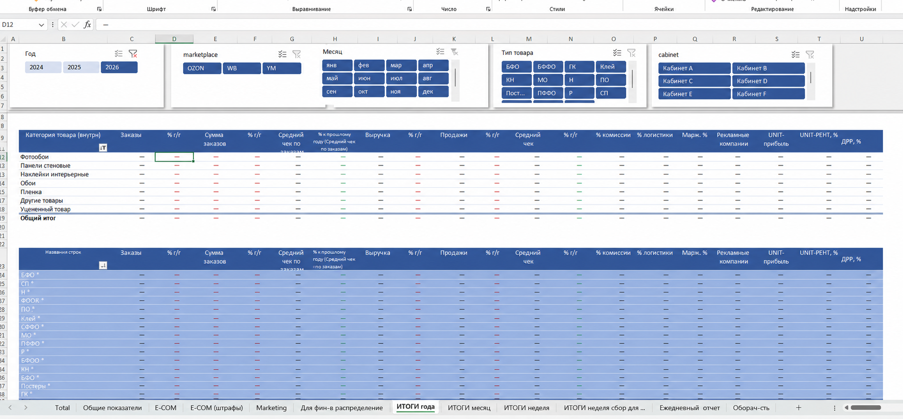
Итоги года, месяц, неделя: категории и unit-экономика
12
Notes:
[Sources]
- Источник: изображение листа, предоставленное пользователем; кабинеты и значения обезличены.
[/Sources]

Slide 13
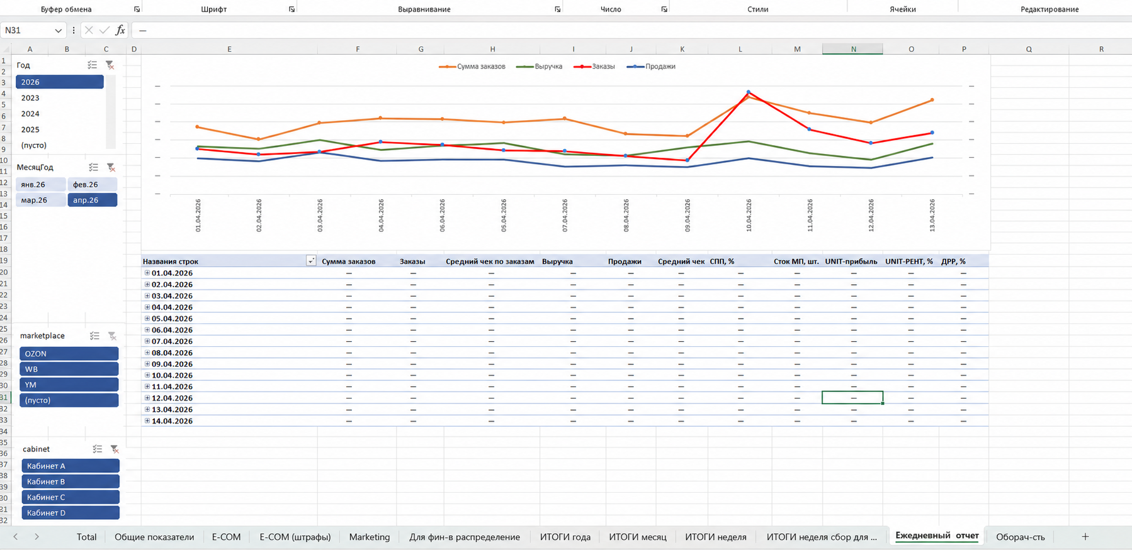
Ежедневный отчёт: продажи и unit-экономика
13
Notes:
[Sources]
- Источник: изображение листа, предоставленное пользователем; кабинеты и значения обезличены.
[/Sources]

Slide 14
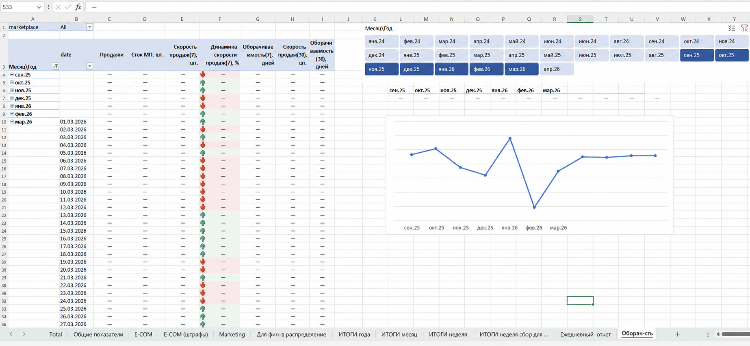
Оборачиваемость: скорость продаж и запас
14
Notes:
[Sources]
- Источник: изображение листа, предоставленное пользователем; значения обезличены.
[/Sources]

